Slide 1

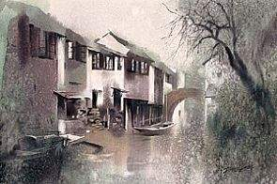
春日偶成
诗人简介
学习古诗
课外作业

Slide 2
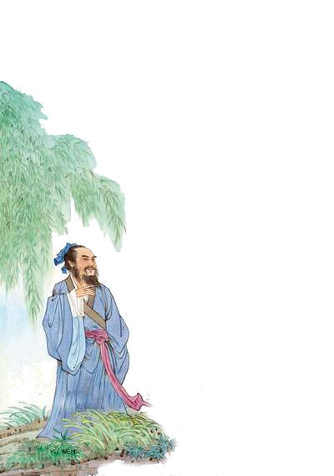
诗人简介
程颢（hào）(1032-1085), 北宋著名儒家学者。字伯淳, 号明道，河南洛阳人。少年时曾与胞弟程颐同学于当时名儒周敦颐， 嘉佑二年(1057年)登进士第。

Slide 3
自读古诗
春日偶成
云淡风轻近午天，
傍花随柳过前川。
时人不识余心乐，
将谓偷闲学少年。

Slide 4
词语解释
偶成:偶然写成。
川：河流 。
余：我。
将谓：以为。将：唯恐。

Slide 5
诗句赏析
云淡风轻近午天，
傍花随柳过前川。
淡云、轻风、红花、绿柳，加上近午的日光，长流的河水，多么自然有致的大好春景啊！

Slide 6
诗句赏析
时人不识余心乐，
将谓偷闲学少年。
身处这宜人春色里，诗人完全陶醉了，可是有谁知道我内心的快乐，或许还以为我像少年人一样偷闲贪玩呢！

Slide 7

小组讨论
这首诗的前两句和后两句在描写手法上有什么不同呢？
前两句是写春天的美景，后两句是抒发诗人内心高兴、愉快的心情。

Slide 8
古诗注解
将近中午的时候，天上飘着淡淡的云，风轻轻地吹着，我在花丛柳林间穿过，又走过了前面的小河。人们不知道我的心情多么快乐，还以为我学少年的样子，偷偷跑出来玩耍呢！

Slide 9
学生自由读古诗，思考：从字里行间中感受到了诗人怎样的心情？
这首诗是作者春日郊游，即景生情，意兴所致写下来的。描写了风和日丽的春日景色，抒发了春日郊游的愉快心情。

Slide 10
指导朗读
春日偶成
请同学们边读边画出这首诗的节奏。
云淡风轻近午天，
傍花随柳过前川。
时人不识余心乐，
将谓偷闲学少年。

Slide 11
展示结果
春日偶成
云淡 风轻 近午天，
傍花 随柳 过前川。
时人 不识 余心乐，
将谓 偷闲 学少年。

Slide 12
古诗赏析
这是一首即景诗，描写春天郊游的心情以及春天的景象，也是一首写理趣的诗，作者用朴素的手法把柔和明丽的春光同作者自得其乐的心情融为一体。全诗表达了理学家追求平淡自然、不急不躁的修身养性的色彩和水到渠成的务实功夫，也表现了一种闲适恬静的意境。风格平易自然，语言浅近通俗。

Slide 13

课外作业
1、能正确、流利、有感情地背诵《春日偶成》。
2、请同学们课外收集有关程颢的古诗，下堂课来交流。

Slide 14

谢谢

